Slide 1
《计算方法》课程讲义课件
第二章 线性方程组直接解法
大连海事大学
信息科学与技术学院

Slide 2
主要内容
§2.0 概述
§2.1 消去法
一、Gauss消去法
二、Gauss列主元消去法
§2.2 直接三角分解法
一、消去法与系数矩阵的三角分解
二、Doolittle分解
习题二
答案与提示
返首页

Slide 3
§2.0 概述
基本数学问题描述
实际用途与特征
传统理论解法&使用价值
直接法&迭代法优缺点分析
直接法的基本思路
方法的理论依据
三角形方程组的解法*
下三角形方程组LX=b的求解过程
上三角形方程组UX=d的求解过程
计算量分析

Slide 4
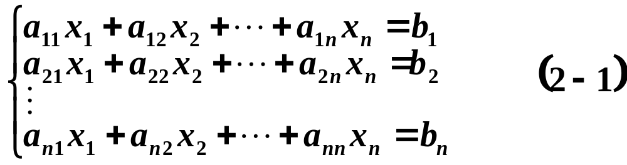
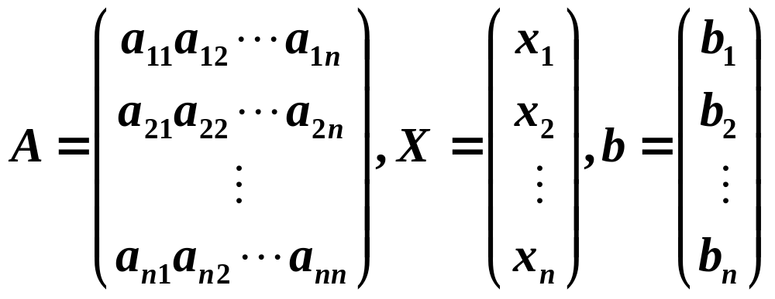
基本数学问题描述
本章要解决的数学问题是：求线性方程组
的数值解。
返回引用
式（2-1）用矩阵形式可简记为
AX=b (2-2)
其中:
返回节

Slide 5
实际用途与特征
线性方程组的解法有广泛的应用。
  许多实际问题都归结于线性方程组的求解
在数值方法中，线性方程组的求解又是其它方法的基础，如:
  样条插值
  非线性方程组
  用差分法解微分方程
  等等。
返回节

Slide 6
实际应用(1/2)
现实中问题大多数是连续的，例如：
  工程中结构受力后变形
  空气动力学中计算机翼周围流场
  气象预报中计算大气的流动
这些现象通常用微分方程描述，解法则是对微分方程进行离散，得到线性方程组进行求解。

Slide 7
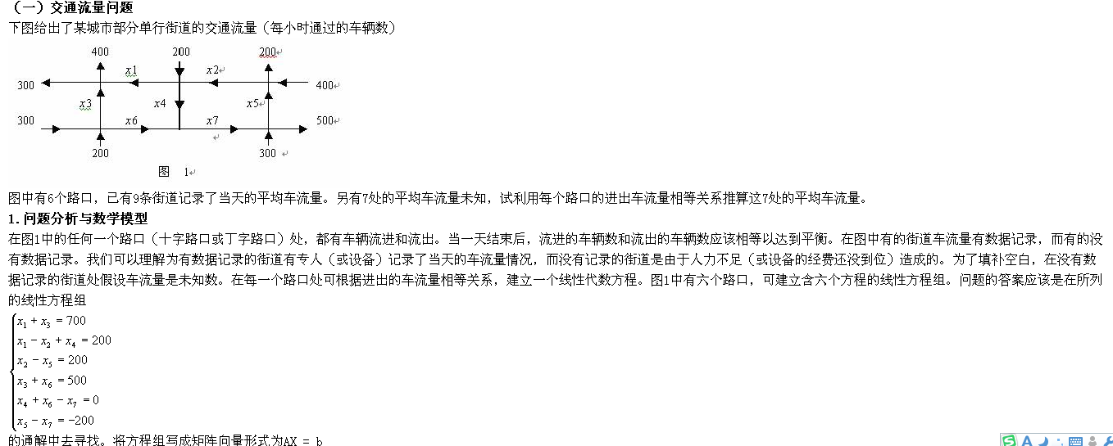
实际应用(2/2)

Slide 8

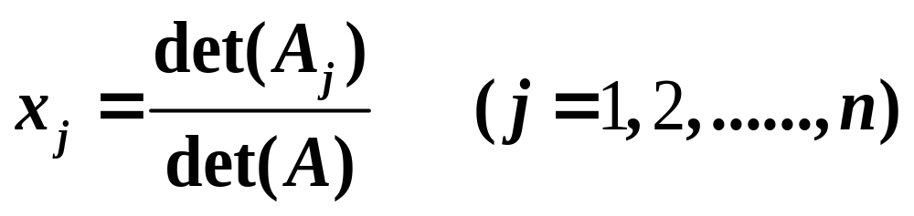
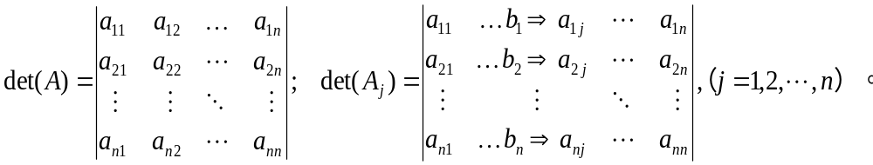
传统理论解法&使用价值
按照传统理论求解方法，当待求解方程组的系数行列式 时，在理论上可用Gramer法则求解式(2-2)，可获得唯一解，其表达式为：
第 j 列
其中：
但因其计算量太大而失去了实际的使用价值。
[比如] 用每秒完成10⁴ 乘法的电子计算机
    来解18阶线性方程组，需要2万年!
    而求解30阶，就需要10²¹年！
[ 结论 ] 因此，必须用数值方法来解线性方程组。

Slide 9
求解AX=b的数值方法主要有：
直接法：在没有舍入误差的情况下，经过有限次的算术运算，得到 AX=b 精确解的方法。
由于计算机的字长是有限的，所以在实际计算中，舍入误差是不可避免的，因此直接法在计算机上也只能得到近似解。
迭代法：通过极限过程去逼近 AX=b 的精确解的方法。
有限步只能得到近似解。
迭代法放到第三章中介绍。
返回节

Slide 10
直接法&迭代法优缺点分析
直接法
  由于存储容量限制，仅适于系数矩阵阶数不高问题
  其工作量小
  精确度较高
  但程序复杂
迭代法
  主要用于某些高阶问题（特别是椭圆型微分方程边值求解中有着广泛的应用）
  一般来说，其程序比较简单，但工作量有时较大
  实际计算时，应根据问题的特点和要求以及使用计算机的情况，决定方法的取舍
返回节

Slide 11
直接法的基本思路
目前，在计算机上常用的直接解法，大多数是以系数矩阵的三角形化为基础的。
    先对方程组进行变换，使其化为等价的（即具有相同答案的）三角形方程组
    由于三角形方程组的求解非常容易，原来方程组的求解问题即告解决
本章中主要讨论这一类型的方法。
    首先叙述三角形方程组的解法
    然后再叙述各种将原方程组化为等价三角形方程组的方法
    并比较其优劣
返回节

Slide 12
方法的理论依据
理论依据：
  由“方程组的同解理论”可知，加减消元所得出的方程组同解（或称等价）
推理结论：
  解最后的简单的方程组，也就等价于解最初的复杂的方程组
  如果没有四则运算的误差，则各方法得出的解是精确的
返回节

Slide 13
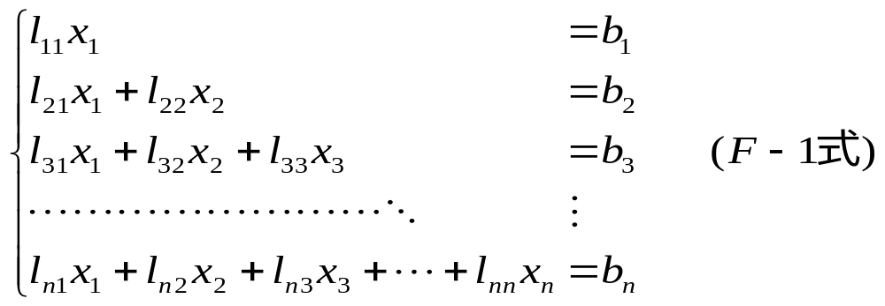
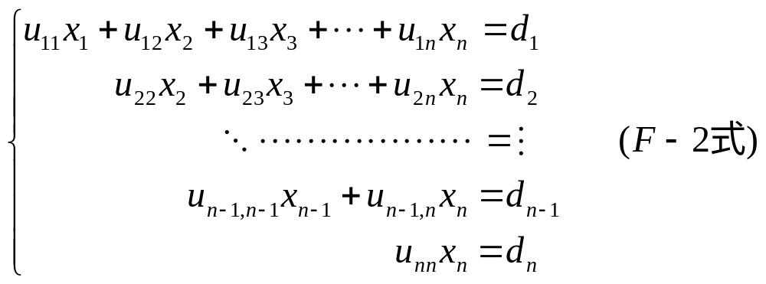
三角形方程组的解法
所谓三角形方程组是指下面两种形式的方程组：
返回引用

Slide 14
其中：
    (F-1式)是下三角形方程组；
    (F-2式)是上三角形方程组。
若用矩阵符号即可分别写为：LX=b
        或 UX=d
其中L=[ l_{ij} ]为方程组(F-1)的系数所构成的下三角矩阵，其元素满足关系： l_{ij} = 0 ( i<j )
U=[ u_{ij} ]为方程组(F-1)的系数所构成的上三角矩阵，其元素满足关系： u_{ij} = 0 ( i>j )
三角形方程组求解是非常简单。
返回节

Slide 15
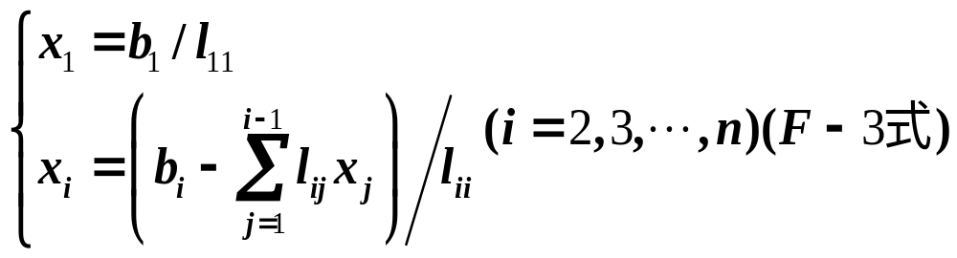
下三角形方程组LX=b的求解过程
例如，对(F-1式) ，我们可以：
先从其第(1)个方程定出 x₁= b₁ / l₁₁
然后将其代入第(2)个方程，可得 x₂= (b₂ -l₂₁x₁) / l₂₂
再把x₁、x₂代入第(3)方程，可定出 x₃
如此，逐个方程地向前递推下去，n步后可求得全部解答
这一过程，有时也叫作----前推过程
显然，前推过程的计算公式，可以归结为：
返回节

Slide 16
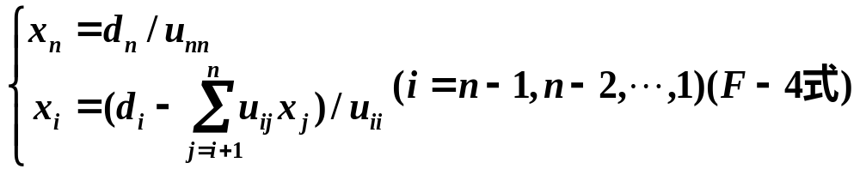
上三角形方程组UX=d的求解过程
完全类似，对(F-2式) ，我们可以：
先从其第(n)个方程定出
  x_{n}=d_{n} / u_{n,n} ；
然后将其代入第(n-1)个方程，可得
  x_{n-1} = (b_{n-1} –u_{n-1,n} x_{n}) / u_{n-1,n-1 ；}
如此逐个方程地回代下去，最终可求得全部解答。
这一计算所需要过程，通常叫做----回代过程。
显然，回代过程的计算公式，可以归结为：
返回节

Slide 17
计算量分析（单位：次）
计算类 方法类 | 乘法 | 加减法 | 除法
前推过程 | n²/2 | n²/2 | n
回代过程 | n²/2 | n²/2 | n
返回节
返回章

Slide 18
§2.1 消去法
一、Gauss消去法
    消去法（n=4）的算法推导
    Gauss消去法一般算法的推导
    消去法的算法流程图
二、Gauss列主元消去法
    Gauss列主元消去法计算步骤

Slide 19
一、Gauss消去法
Gauss消去法（简称消去法）
  是大多数读者早已熟悉的方法
  已提出相当长的时间了，属于古老方法
实践表明
  它仍是直接法中最常用方法
  也是最有效的方法之一
基本思想
  用逐次消去一个未知数的办法
  把原来的方程组化为等价的（即同解）三角形方程组
  这样，解答就很容易求得
基本作法
  对方程组(2-1)进行加减消元
  相当于增广矩阵[A¦b]的行初等变换

Slide 20
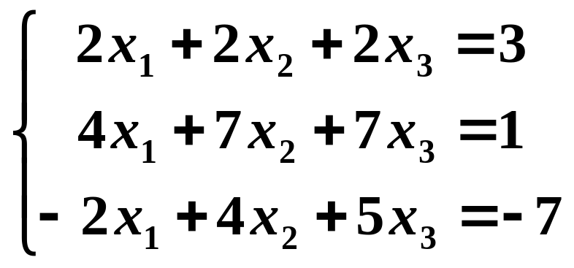
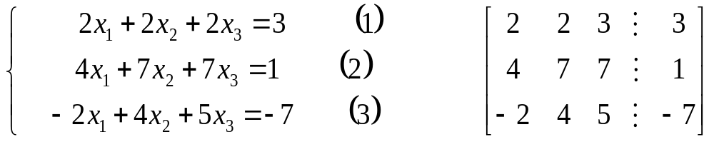
例2.1
用Gauss消去法解
解：
为了建立一般性的算法，我们使用方程组与增广矩阵两种格式对照求解。
方程组AX=b
方程编号
增广矩阵[A¦b]

Slide 21
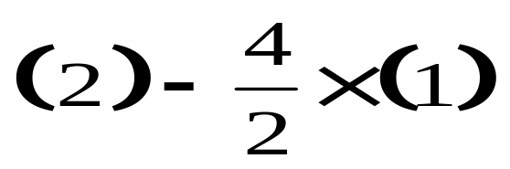
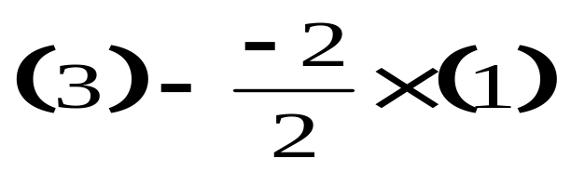
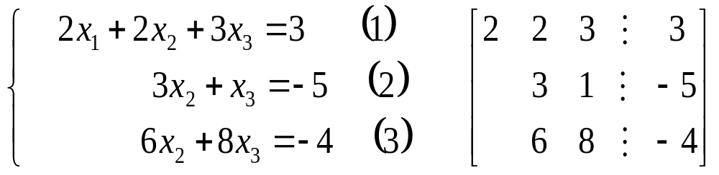
首先，我们来消去第(2)、(3)个方程中的未知数x₁。具体操作如下：
步骤1：
步骤2：
方程组AX=b
方程编号
增广矩阵[A¦b]
一次消去结果

Slide 22
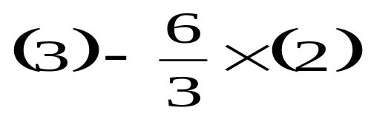
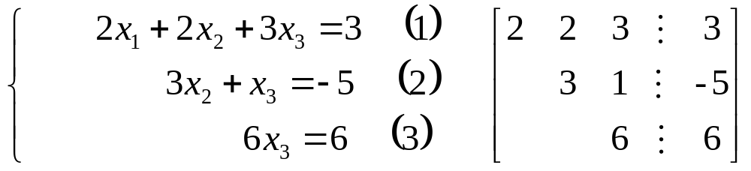
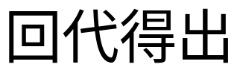
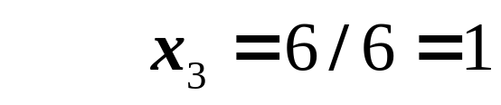
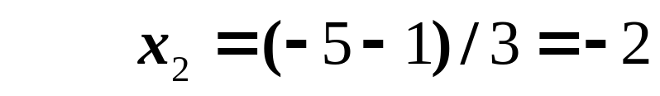
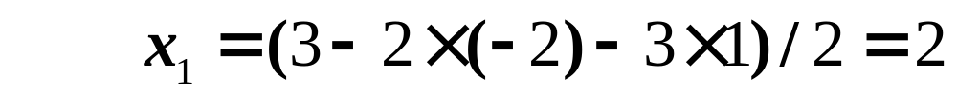
其次，我们来消去第(3)个方程中的未知数x₂。具体操作过程如下：
步骤1：
二次消去结果
[ 例2.1解毕 ]

Slide 23
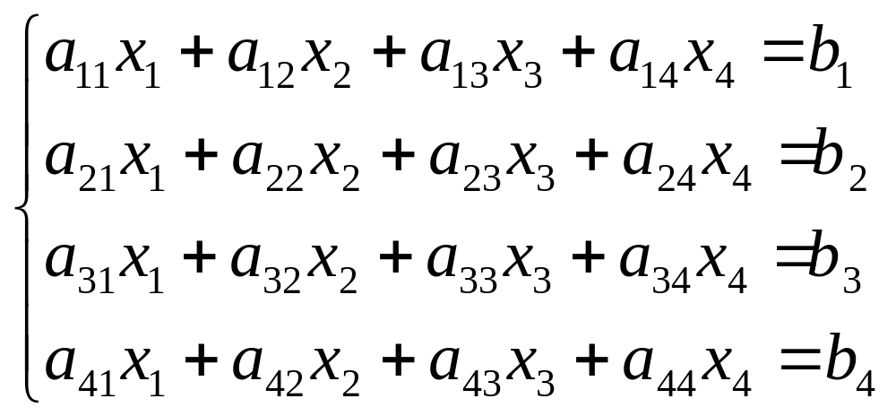
消去法（n=4）的算法推导
下面对一般性的算法进行推导。
为简明起见，令 n=4
则方程组的形式为：
为了建立相应的算法，我们使用增广矩阵形式进行求解。

Slide 24
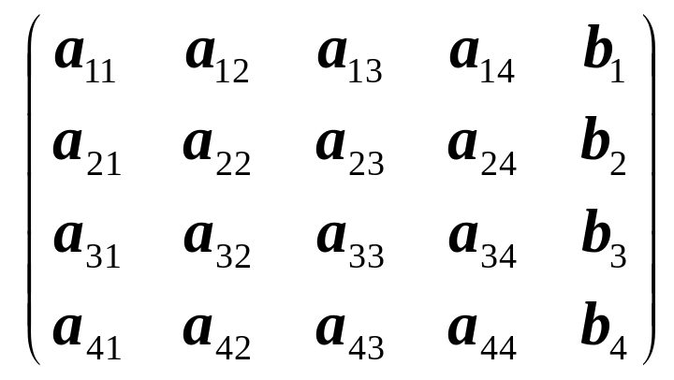
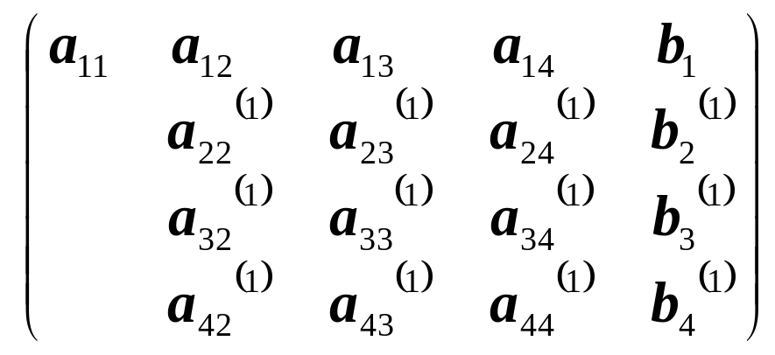

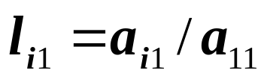
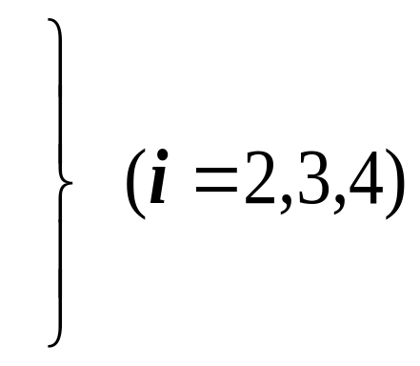
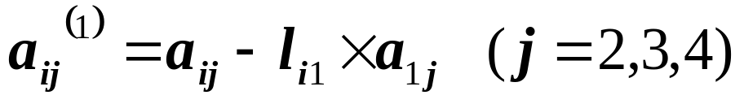
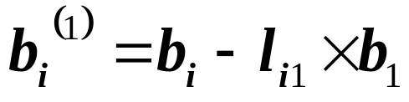
第1次消去过程&算法归结
其算法可归结为：

Slide 25
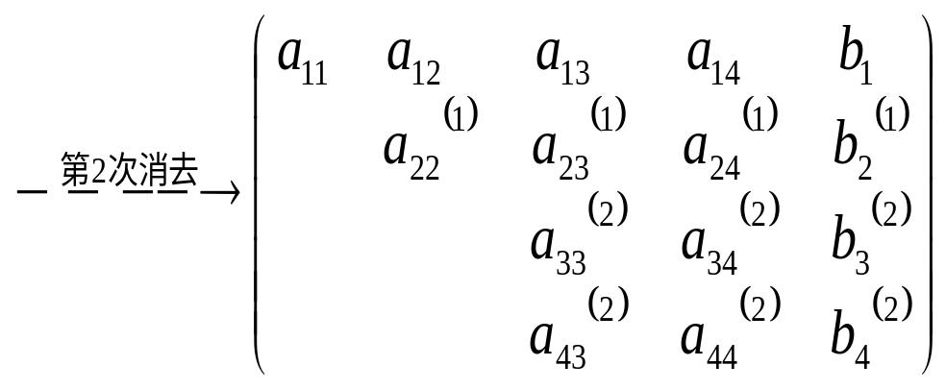
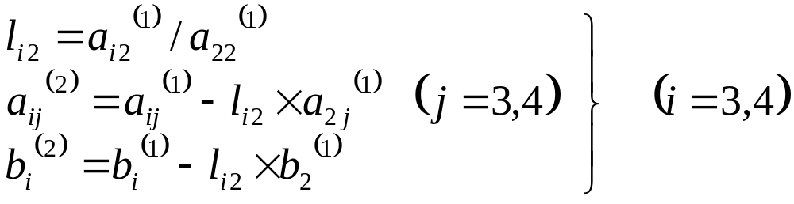
第2次消去过程&算法归结
其算法可归结为：

Slide 26
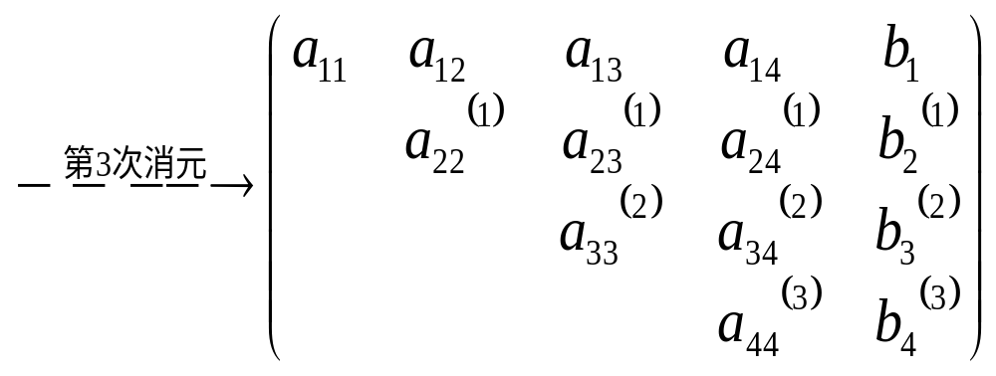
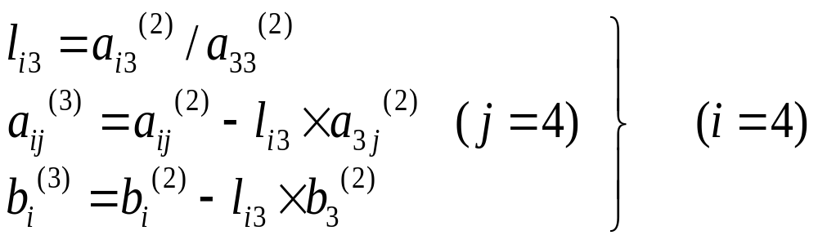
第3次消去过程&算法归结
其算法可归结为：

Slide 27
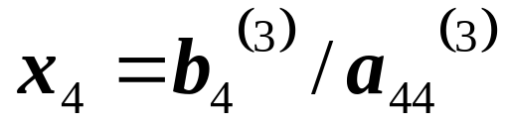
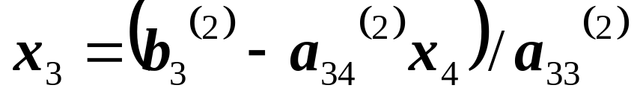
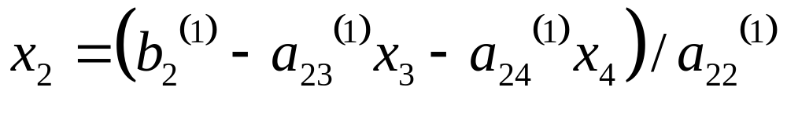
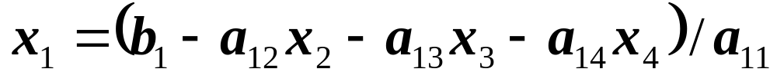
回代过程（n=4）

Slide 28
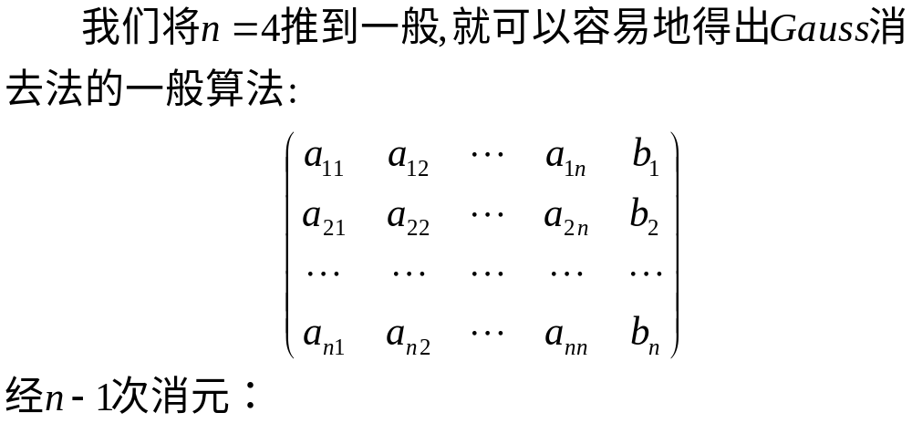
Gauss消去法一般算法的推导

Slide 29
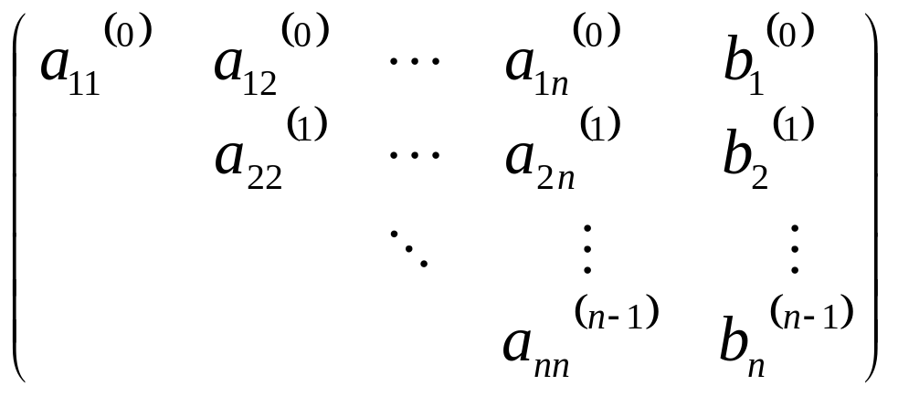

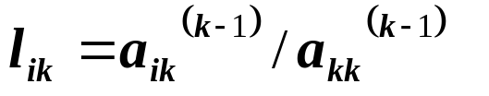
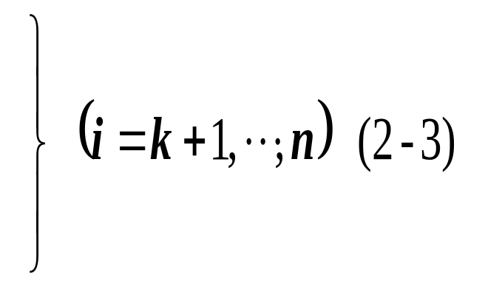
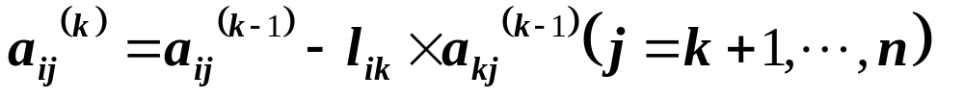
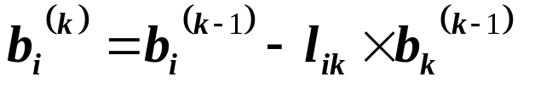
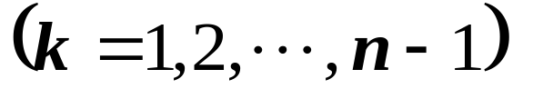
消去过程结果&算法归结

Slide 30
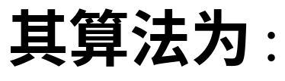
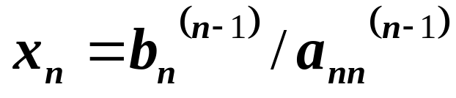
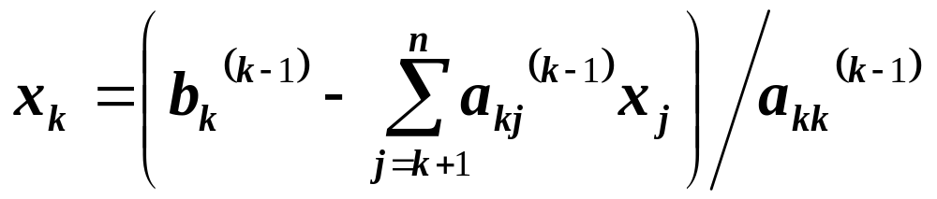

回代过程算法归结
回代的一般过程如下。
算法计算量分析&误差分析

Slide 31
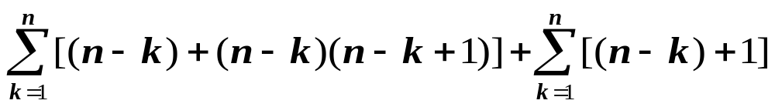
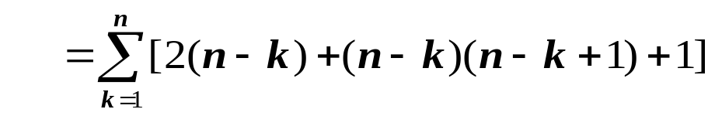
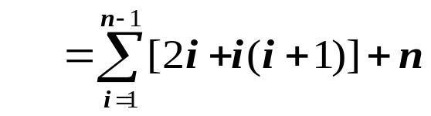
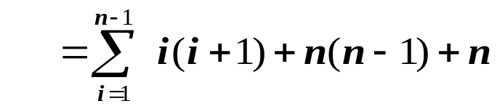
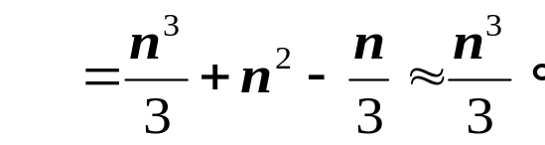
第k次消元----
  计算消元系数l_{ij}共（n-k）个，进行（n-k）次除法运算；
  每一行计算增广矩阵中（n-k+1）个元素，每个元素需1次乘法运算；
  共需(n-k)(n-k+1)次乘法运算；
而回代过程中，求 x_{k} 需（n-k）次乘法运算，1次除法运算。
所以，以上过程所需乘（除）法运算次数为：

Slide 32


如果仍使用每秒完成 10⁴ 次乘法运算的计算机，求解一个30阶的线性方程组，用Gauss消去法仅需 0.9 秒左右机时。
很显然，Gauss消去法的计算效率是相当高的。
Gauss消去法中的消元过程，是在每次 的前提下进行的，这往往是得不到保证的。即使保证了每次消去时 ，但是如果它的绝对值比起同列其它元素的绝对值甚小时，计算误差就会扩大。

Slide 33
消去法的算法流程图(p₂₄)
开始
输入 A，b，n
Con.
k=1
a_{kk}=0
Y
x_{n}= b_{n} /a_{nn}
i= n - 1
x_{n}= b_{n} /a_{nn}
i= n - 1
x_{n}= b_{n} /a_{nn}
i= n - 1
算法失败
x_{n}= b_{n} /a_{nn}
i= n - 1
N
i=k+1
x_{i}= b_{i}
j= i + 1
x_{i}= b_{i}
j= i + 1
x_{i}= b_{i}
j= i + 1
l_{ik}= a_{ik} /a_{kk}
b_{i}= b_{i} -l_{ik} b_{k}
j=k+1
x_{i}= x_{i} – a_{ij} x_{j}
x_{i}= x_{i} – a_{ij} x_{j}
x_{i}= x_{i} – a_{ij} x_{j}
a_{ij} = a_{ij} - l_{ik} a_{kj}
j=j+1
N
j=n
回代 过 程
N
j=n
j=j+1
Y
Y
Y
N
x_{i}= x_{i} /a_{ii}
i=n
i=i+1
Y
N
i=1
k=k+1
i = i-1
Y
Y
N
k=n
输出x=（x₁ , x₂ ,… ,x_{n} ）
Y
Y
a_{nn}=0
方程无唯一解
结束
N
结束
Con.
消 元 过 程
返回节
返回章

Slide 34



二、Gauss列主元消去法
Gauss消去法中的消元过程，是在每次 的前提下进行的，这往往是得不到保证的。
例如 对方程组
其中：
    a₁₁=0，导致l₂₁=1/0计算出现溢出，算法失败
    但det (A)＞0，方程组存在唯一解
解决这个问题的办法之一就是：
    交换第一个方程和第二个方程，得到一个等价的方程组
    其消元因子不为零，消去法就能顺利进行了
另外，即使保证了每次消去时 ，但是如果它的绝对值比起同列其它元素的绝对值甚小时，计算误差就会扩大。

Slide 35











例2.2
在具有四位标准浮点数（十进制）计算机上，用Gauss消去求解法，求解下列线性方程组
解：
回代
(注意：教材中P₂₁-P₂₃排版有错误，应以课件/电子教案为准)

Slide 36









现在交换两个方程的位置，求解下列方程组
回代

Slide 37


例2.2的四位有效数字的精确解为:
x₁=0.8109
x₂=9.998
可见
    前一方法误差甚大
    后一解法较好
究其原因 (误差原因分析) :
  前者在消去过程中，用绝对值小的数 去除
大的数 ，因而扩大误差
后者用绝对值大的数去除较小的数，因而能缩小误差
后一种方法就是Gauss列主元消去法
列主元:就是所消去列中绝对值最大的元素

Slide 38

Gauss列主元消去法计算步骤：
(1) 消元过程
对 k=1, 2, …, n-1
① 选列主元a_{pk} ，使得
② 若 a_{pk} =0，则无唯一解，停止计算。
③ 若p=k ，转④，否则换行:
a_{kj} ↔ a_{pj} （j=k,k+1,…,n）
b_{k} ↔ b_{p}
④ 消元
对 i=k+1,…,n
    1）l_{ik} = a_{ik} / a_{kk}
    2）b_{i} = b_{i} - l_{ik} b_{k}
    3）a_{ij} = a_{ij} - l_{ik} a_{kj} （ j=k+1,…,n）

Slide 39


(2)回代求解
①若a_{nn} =0 ，则无唯一解，停止计算。
②
(3) 输出
Gauss消去法的改进方法很多。
感兴趣的读者可以查阅参考书[1],[2]。
其中既简便又广为利用的方法当属列主元法。

Slide 40










[补充例题01]
用Gauss列主元消去法解下列方程组。（其中画方框者为列主元）
[解]
(2)
(3)
回代，
[解毕]
返回节
返回章

Slide 41
§2.2 直接三角分解法
一、消去法与系数矩阵的三角分解
    A矩阵的LU分解的判别定理
    方法分析
二、Doolittle分解
    算法构建
    Doolittle分解的优点

Slide 42


一、消去法与系数矩阵的三角分解
在上节4阶线性方程组消去过程中，第一次消去得到
这个矩阵是由增广矩阵经过行初等变换得出的。
由初等行变换性质知，这就相当于用方阵

Slide 43






左乘得到的，即有:
同理，第二次消元相当于用方阵
左乘 , 即:

Slide 44













最后，第三次消元相当于用方阵
左乘 , 即:
若记：

Slide 45








[逆矩阵求解方法]
我们有
容易知道：
或
所以

Slide 46


再记 Y=b⁽³⁾ U=A⁽³⁾ （2-6）
返回引用
则有
由矩阵分块乘法可知 A=LU （2-7）
LY =b （2-8）
式（2-7）表明，系数矩阵A 可分解为一个下三角矩阵L 与一个上三角矩阵U 的乘积。
由上述分析可以看出，式（2-7）成立的充分条件为：a_{ii}^{（i-1）}≠0 ( i =1,2,…,n-1 )，由矩阵分块乘积，有：

Slide 47
因此，A_{i} = L_{i} U_{i} 即A_{i} 的顺序主子式
D_{i} =| A_{i} |= |L_{i} |·|U_{i} |=|U_{i} |= a₁₁⁽⁰⁾…a_{i i}^{(i-1)}，
若规定D₀ =1，则
a_{ii}^{(i-1)}= D_{i} / D_{i-1} ( i=1, 2 ,…, n-1 )。
这就是作矩阵LU分解。
我们将这一结论用定理来叙述：
返回引用
定理2.1 （矩阵的LU分解）设A 为n 阶方阵，如果A 的顺序主子式 D_{i}≠0 (i=1,2,…,n-1), 则A 可以分解为一个单位下三角矩阵L和一个上三角矩阵U的乘积，且这种分解是唯一的。
由Gauss消去法即可得到定理2.1的存在性，关于唯一性的证明，应分A为非奇异（|A|≠0）和奇异两种情况，证明留给读者自己完成。

Slide 48
A矩阵的LU分解的判别定理
以定理2.1为基础，再利用附录2.7中的知识，易证明下面两个更有实际价值的判别定理。
定理2.2 A 对称正定(A 的顺序主子式 D_{i}>0 ，i=1,2,…,n-1)，则A 可作LU分解，且这种分解是唯一的。
定理2.3 A 严格对角占优，则A 可作LU分解，且这种分解是唯一的。
结论:
  只要判断出矩阵A 是对称正定或严格对角占优，
  则对原方程组不必任何处理，
  可直接用Gauss消去法对矩阵A 作LU分解。

Slide 49








思路：
  若判断了方阵A可做LU分解，就可按Gauss消去法。
  可求出L和U矩阵解；
  并将L和U矩阵的元素保留在A矩阵原来位置上。
仍以 n=4 为例。

Slide 50




例2.3 将下面矩阵A作LU分解
返回引用
解

Slide 51




最后得到
返回引用
例2.3 矩阵A作LU分解结果

Slide 52

由(2-2)式AX=b和 (2-7)式A=LU可以得到
      AX = LUX = b
再与(2-8)式LY=b进行对比，可以得到
      UX = Y
进而，我们可以得到与原方程等价的两个特殊的联立方程组：
（2-9)
利用（2-9）式，可以很容易地得到方程的解。

Slide 53



例2.4 利用LU分解求解矩阵方程
解： 由例2.3，我们得到了系数矩阵A的LU分解

Slide 54


求解 LY=b，即
得
y₁=7
y₂=5-2y₁=5-2×7=-9
y₃=33+3y₁+2y₂=33+3×7+2×(-9)=36
y₄=-28-4y₁-2y₂ +y₃=-28-4×7-2×(-9)+36=-2
求解 UX=Y，即

Slide 55
得
x₄=(-2)/(-1)=2
x₃=(36-6x₄)/12=(36-6×2)/12=2
x₂=(-9-3x₃+5x₄)/(-5)=-(-9-3×2+5×2)/5=1
x₁=7-2x₂-3x₃+x₄=7-2×1-3×2+2=1
即 X=（1，1，2，2）^{T} 为方程组的解。

Slide 56
方法分析
如果一个线性方程组可以利用Gauss消去法求解，则
    存在矩阵三角分解
    系数矩阵经过(n-1)次消去后,就得到矩阵U,且
        A=LU
    这样，我们可以轻松地得到矩阵A的行列式
det(A)=det(LU)
=det(L)det(U)

Slide 57

应注意到，L 为单位下三角矩阵，有det（L）=1，U为上三角矩阵，所以有
这样，就可以利用Gauss消去法，求得矩阵行列式值。
虽然矩阵A 是非奇异的（即|A|≠0），但
  以A 为系数矩阵的线性方程组，并不都存在三角分解
  也就是说，Gauss 消去法可能失败
这时，我们仍可以利用Gauss 列主元消去法，求得方程组的解。
  使用Gauss 列主元消去法消元过程，我们也可以得到一个上三角矩阵U，
  我们用m 表示在列主元消去法消元过程中主元换行的次数，则有:
det(A)=(-1)^{m} det(U)。
请读者自行写出利用Gauss列主元消去法求矩阵行列式的算法步骤。
返回节

Slide 58



Slide 59


二、Doolittle分解
如果矩阵A满足定理2.1的条件[A 的顺序主子式 D_{i}≠0 (i=1,2,…,n-1)]，当然可以使用Gauss消去法得到A的LU分解。
另外, 我们可以按矩阵相等的定义和矩阵乘法规则，用待定系数法，推出直接由系数矩阵A计算L和U的算法。令：

Slide 60

算法构建
第一步：LU分解
比较式（2-6）A=LU，即
返回引用
比较式（2-10）两端第1行元素，得
u_{1j}=a_{1j} (j=1,2,…,n) （2-11）
再比较式（2-10）两端第1列元素，得
l_{i1} u₁₁ =a_{i1} (i=2,3,…,n)

Slide 61


即
l_{i1} = a_{i1}/ u₁₁ (i=2,3,…,n)
假定已完成前r –1步分解，则U的前r –1 行和L的前r – 1列元素均为已知量。
考虑第 r 步分解，先比较式（2-10)两端第 r 行元素，就会有
于是对于 r =2,3,…,n 的第 r 行元素，有

Slide 62


再比较式（2-10)两端第 r 列元素，有
于是对于 r =2,3,…,n-1的第 r 列元素，有
上述LU分解方法也称Doolittle分解。

Slide 63


第二步：求解 LY=b
第三步：求解 UX=Y

Slide 64

Doolittle分解的优点
Doolittle分解有许多优点：
因为计算过程中不记录中间结果，计算没有浪费，所以又称它为“紧凑消元法”。
计算量
因为进行大量形式为的内积运算，若使用“双倍位累加器”计算，并作最后一次舍入，可提高解的的精度；

Slide 65

节省内存，因为分解A完毕后，a_{ij} 的位置不用了，正好可以存入L、U的元素。如下图。
对于求解右端项不同的方程组，LU分解的结果可以重复使用，可以大大减少计算量。
返回节
返回章

Slide 66


习题二
1．利用①Gauss消去法，②Gauss列主元法解方程组
2．用Gauss列主元法求解方程组并求出系数矩阵A的行列式det（A）的值。

Slide 67


3．设 A=（a_{ij}），a₁₁≠0，经过一步Gauss消去法得到
试证
（1）若A对称，则A ₁对称；
（2）若A严格对角占优，则A₁严格对角占优。
4．设
利用第1题中消元过程求出L和U矩阵，并验证 A=LU。
5．什么时候Gauss消去法会出现数值不稳定？如何克服？
6．用Doolittle分解法再解第1题。
返回章

Slide 68




逆矩阵的计算方法
返回引用
[补充内容01]
方法1：
方法2：
其中：

Slide 69


Slide 70


对角占优矩阵
返回引用
如果线性方程组AX=b的系数矩阵A具有某种特殊性质（如对称正定、对角占优等），则可从A本身直接得出某些迭代法收敛性结论。
定义3.1 如果矩阵A满足条件
则称A是严格对角占优阵；
如果矩阵A满足条件
且其中至少有一个不等式严格成立，则称A是弱对角占优阵。

